Slide 1
Lijnvolger
DOOR SANJAY EN ARVIND SESHAN
Vertaald roy krikke en henriëtte van dorp

Slide 2
Lesdoelstellingen
Leer hoe u een robot een lijn kunt laten volgen met behulp van de Kleurmodus op de Kleursensor
Leer hoe u een lijn volgt totdat een sensor wordt geactiveerd
Leer hoe u een lijn over een bepaalde afstand kunt volgen
Leer hoe u sensoren, lussen en schakelaars combineert

Slide 3
Robots volgen de rand van de lijn
Indien op zwart, ga linksaf.
Indien wit, ga rechtsaf.
Indien op zwart, ga rechtsaf.
Indien op wit, linksaf.
De robot moet kiezen welke kant hij op moet draaien als de kleurensensor een andere kleur ziet.
Het antwoord hangt af van welke kant van de lijn je volgt!

Slide 4
Aan welke kant van de lijn moet je beginnen?
Als je een lijnvolger schrijft om de rechterkant van de lijn te volgen, moet je de robot rechts van de lijn starten
✔
✔
✗

Slide 5
UITDAGING: Volg een lijn
Schrijf een programma dat de rechterrand van de lijn volgt
Als uw sensor zwart ziet, slaat u rechtsaf
Als uw sensor wit ziet, slaat u linksaf
Gebruik een If-Else-blok om die beslissing te nemen
Herhaal de lijnvolger voor altijd
Gebruik de kleurmodus of de gereflecteerde lichtmodus
Let op: Om lijn te volgen met de Advanced Driving Base (ADB) in Kleurmodus zul je een wijziging in het ontwerp moeten aanbrengen omdat de kleurensensor zwart op de hoogte niet herkent in de originele bouwinstructies. Zie onze les Kleursensor.

Slide 6
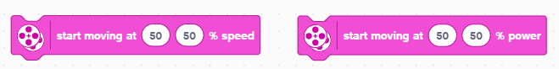
PERCENT SNELHEID versus. PERCENT VERMOGEN
Motorsynchronisatie: Het blok zal proberen het aantal motoromwentelingen van elk wiel evenredig aan elkaar te houden.
Acceleratie/Deceleratie: Het blok zal in korte tijd toenemen tot de gewenste snelheid.
Snelheidsregeling: De robot past het vermogen dat naar de motor gaat aan om dezelfde snelheid te behouden.
Heeft niet de functies aan de linkerkant
Hoewel snelheidsblokken meer functies hebben, moet je, als je bewegingsblokken in een lus gebruikt (Repeat Block), waarbij het heel snel door de lus gaat, een “power” blok gebruiken.
Voor deze les gebruik je een “power block”

Slide 7
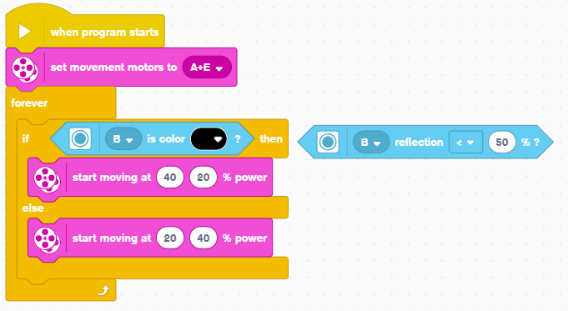
LIJNVOLGER – kleur- en gereflecteerde modus
Dit programma volgt de rechterkant van een zwarte lijn met behulp van de Kleurmodus
Als u de gereflecteerde lichtmodus wilt gebruiken, vervangt u de voorwaarde
Wanneer de sensor zwart ziet, draait de robot naar links
Wanneer de sensor wit ziet, draait de robot naar rechts

Slide 8
Verlenging
VERANDERENDE UITGANGSVOORWAARDEN
Wat als je niet voor altijd de lijn wilt volgen? Wat zou de lijn willen volgen totdat er op een Force-sensor werd gedrukt?
Combineer deze les met de herhaalblokles om dit probleem op te lossen.

Slide 9
CREDITS
Deze les is gemaakt door Sanjay Seshan en Arvind Seshan voor Prime Lessons
Deze lessen zijn door Roy Krikke en Henriëtte van Dorp vertaald in het Nederlands Meer lessen zijn beschikbaar op www.primelessons.org
This work is licensed under a Creative Commons Attribution-NonCommercial-ShareAlike 4.0 International License.

